Slide 1
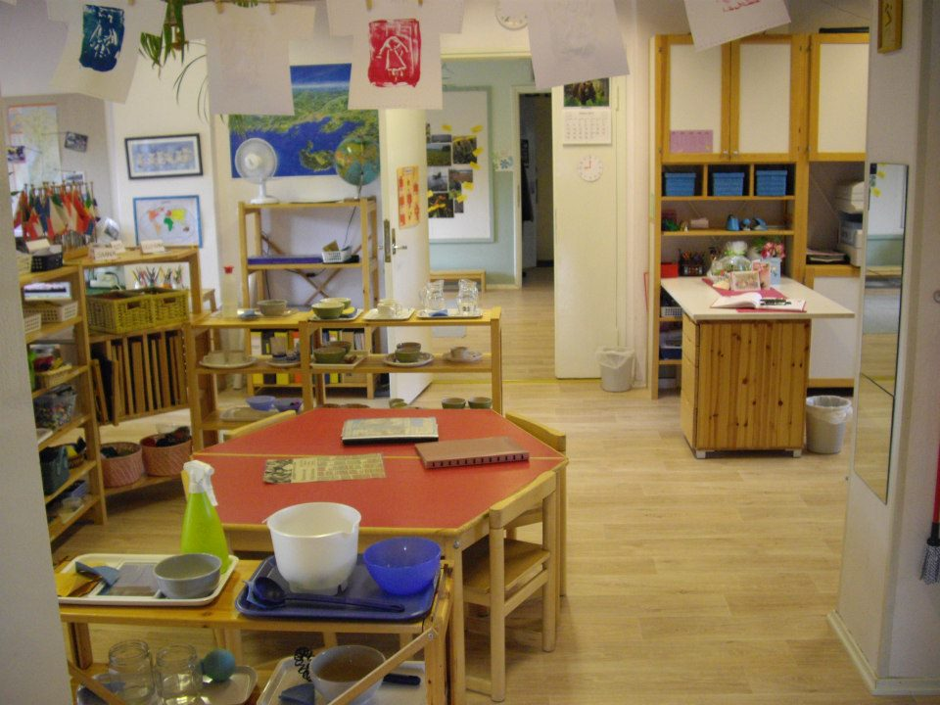
Oulun Montessori- päiväkodin toimintasuunnitelma 2017

Slide 2
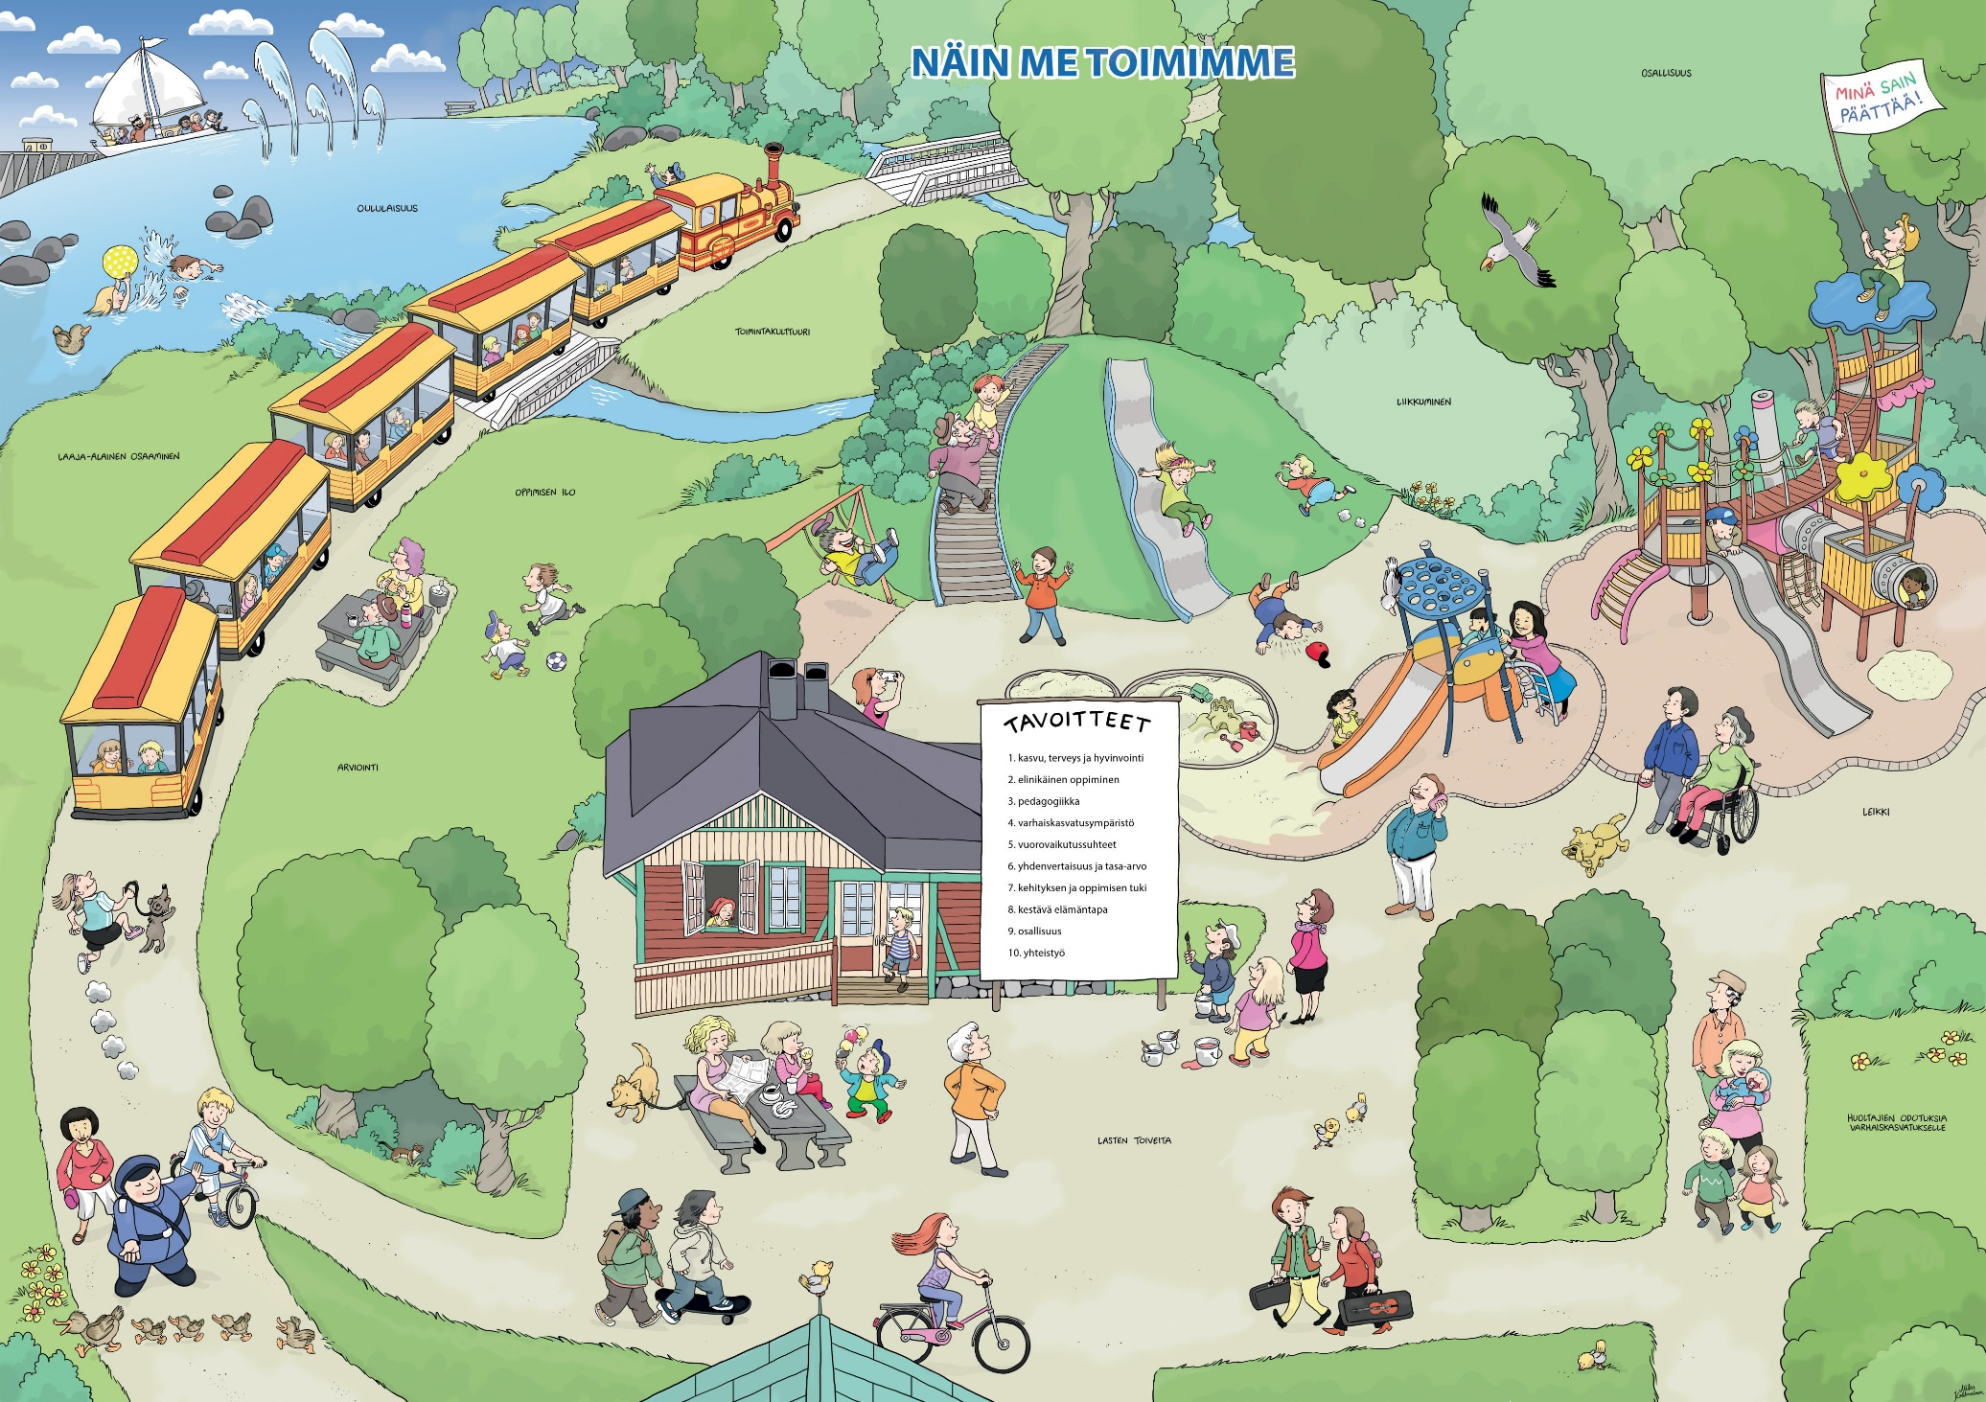

Slide 3

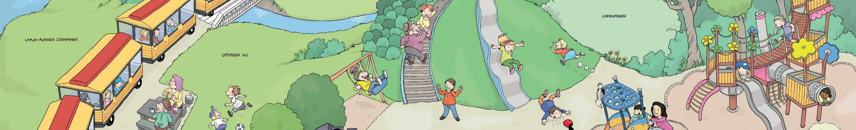
Toimintakulttuuri
Toimintakulttuuriamme ohjaa vahvasti lapsilähtöinen Montessori-pedagogiikka ja oppimisympäristö (käytännönelämä, aisti, äidinkieli, matematiikka ja kulttuuri osa-alueineen). Oppimisympäristössä vallitsee työrauha, työskentelemme pienryhmissä, huomioimme herkkyyskaudet, tuemme itsenäistymiskehitystä ja omatoimisuutta.
Lapsiryhmässämme toimii 4-5 ikäluokkaa, antaen toiminnalle yhteisöllisen ilmapiirin

Slide 4
Laaja-alainen osaaminen
Montessori-ympäristössä lapsen on helppo olla, sillä se on suunniteltu lapsen mittojen ja tarpeiden mukaan. Työskentelyssä vallitsee vapaus, rauha ja tasapaino lapsen ja ympäristön välillä. Montessori-välineistön tarkoituksena on tukea lapsen kokonaisvaltaista kehitystä. Välineistö innostaa lasta hakeutumaan sellaisten tehtävien pariin, joihin hänellä on sillä hetkellä sopiva herkkyys. Projektit tuodaan ympäristöön eri osa-alueisiin

Slide 5
Oppimisen ilo
Oppimisen ilo tarkoittaa siitä, että lapsella on vapaus valita mieleisensä työ opettajan toimiessa ohjaajana ja tarkkaillessa lapsen kehityksen etenemistä ja toimintaa. Vapaus kehittyy tietyin edellytyksin, jotka ovat mm. riippumattomuus, oma tahtoa ja sisäinen kuri.
Montessori-ajatusmalli herättää lapsella tahdon auttaa toisia, sillä he eivät kilpaile keskenään kun toimitaan vapauden ilmapiirissä.
Vapaassa ilmapiirissa lapsi tuntee iloa onnistumisestaan, jakamisesta ja hyväksytyksi tuntemisesta. Oppimisen iloa syntyy myös kun vanhemmat lapset opettavat heitä nuorempia

Slide 6
Osallisuus
Montessori-päiväkodin selkeä järjestys edistää lapsen sisäistä järjestystä ja tämän kautta hän oppii luottamaan ympäristöönsä ja omaan kykyynsä olla yhteydessä ympäristönsä kanssa myönteisellä tavalla. Hän tietää, minne mennä löytääkseen tarvitsemansa, ja hän myös palauttaa tavarat paikoilleen. Tällä tavalla hän osallistuu henkilökohtaisen oppimiseen.
Montessori-päiväkodissa osallistuminen on itsestäänselvyys siksi, että toiminta lähtee lapsista ja lapsi itse osallistuu ”itsensä kasvattamiseen” tekemällä työtä järjestetyssä ympäristössä.
Lasten on mahdollisuus saada äänensä kuuluviin arjessa esimerkiksi lasten omia ideoita toteuttamalla. Lapsia kuunnellaan, heiltä kysellään ja heidän kanssaan keskustellaan. Lapset otetaan mukaan toteutukseen ja toiminnan järjestämiseen esimerkiksi juhlien valmistelussa, yhteisen materiaalin valmistamisessa sekä projektien suunnittelussa ja toteutuksessa. Arviointia tehdään arjen tilanteissa spontaanisti, mutta myös siihen suunnitelluilla kaavakkeilla. Lapsia kuunnellaan opetuksen suunnittelussa: mitä lapset haluavat oppia.

Slide 7
Leikki
Maria Montessorille leikki oli lapsen työtä, koska leikin kautta lapsi oppii. Lapset tekevät työtä itsensä vuoksi. Me tarjoamme lapsille vapaata tilaa, jossa he voivat kaikella innolla leikkiä ja tutkia maailmaa leikin avulla. Me pyrimme olemaan kuuliaisia ja ottamaan huomioon lasten tarpeet niin leikissä kuin todellisuudessakin. Ei ole oikeaa tai väärää, on vain lapsi, joka näyttää meille tien!

Slide 8
Liikkuminen
Montessori-pedagogiikka mahdollista lapsen jatkuvan liikkumisen. Päiväkodissa lapset liikkuvat koko ajan etsien tekemistä, vaihtaen toimintapaikasta toiseen. Käytännön elämän- harjoituksien avulla he harjoittavat sekä hieno- että karkeamotoriikkaa.
Jokapäiväisen ulkoilun lisäksi muuta liikuntaa pyritään järjestämään niin usein kuin mahdollista. Omien tilojen pienuuden vuoksi päiväkoti on varannut saliaikoja Oulun Urheilutalolta. Ulkona leikkimme päivittäin, talvella hiihdämme ja luistelemme. Pihalla on jalkapallo-nurmikenttä.
Päiväkodin keskeinen sijainti mahdollistaa myös kävelyretket . Lasten kanssa kävelemme muun muassa kirjastoon, teatterille, viereisiin puistoihin, luistelukentälle. Autolla kuljemme vain pitkiä matkoja.

Slide 9
Oululaisuus
Lähtökohtaisesti puhumme omasta kotipaikkakunnasta, tutkimme lasten asuinpaikka ja lähiympäristömme. Päiväkotilaiset pääsevät tutustumaan Ouluun käymällä torilla (syysmarkkinat, ym) teatterilla, kirjastossa ja muihin kulttuurikeskuksiin (valve, konsertit Madetoja-salissa)
Tämän vuoden teemana on Suomi 100 v jolloin tutustumme Oulun lisäksi muihin asuinpaikkoihin Suomiprojektin myötä

Slide 10
Lasten toiveita
Montessori-lapsilähtöisyys mahdollista sen että lasten toiveita kuunnellaan päivittäin, lasten ajatukset otetaan huomioon ja toiminta tapahtuu pitkälti heidän aloitteista. Esimerkkina ”oma pehmolelupäivä” – lelupäivän sijasta.
Projektit syntyvät siitä, että me aikuiset ollaan hereillä, ja herkkiä aistimaan lasten ideat ja siitä mistä he kulloinkin ovat kiinnostuneita.

Slide 11
Huoltajien odotuksia varhaiskasvatukselle
Vanhemmille järjestetään vanhempainilta syksyllä ja keväällä, jolloin kutsumme asiantuntijoita vanhempien ehdotuksista. Heidän kanssaan keskustellaan päivittäin ja heitä kannustetaan tuomaan omia ajatuksiaan ja ideoitaan kuuluville (yhteiset aamukahvit, vasu ja esiops-keskustelut jne,isän/äitienpäiväjuhlat.) Huoltajia kannustetaan tutustumaan toisiinsa järjestämällä yhteistä toimintaa.

Slide 12
Arviointi
Päiväkodissamme arviointi toteutuu seuraavilla tavoilla:
-lapsen toiminnan dokumentointi omaan kasvun kansioon, jota täytetään yhdessä lapsen, henkilökunnan ja vanhempien kanssa. Lapsen elämää päiväkodissa taltioidaan mm. valokuvin, kertomuksin, loruin ja lauluin Lapset oppivat itse arvioimaan omaa kehitystään ja toimintaansa kasvun kansion avulla.
-vanhempien kanssa käydään vasu- ja esiops.-keskustelut
- henkilökunnan keskinäiset arviointikeskustelut toiminnan ja oman työn kehittämisestä

